Slide 1
TESIS 2026
AgroBot
Capítulo III
Metodología y Prototipo
Asistente Virtual
para Fertilización Agrícola
🏗️
Arquitectura
🤖
Modelo IA
Full-Stack Moderno
Qwen + Llama 3.2
Universidad de Sonsonate
Facultad de Ingeniería y Ciencias Naturales
🔍
Búsqueda
🗄️
Base de Datos
RAG + DistilBERT
PostgreSQL + pgvector

Slide 2
PARTE 1
Capítulo 3: Diseño y Metodología
2 / 14

Slide 3
🏗️ Arquitectura General del Sistema
🖥️
FRONTEND
Interfaz rápida y responsiva. Zustand para estado global. React Query v5 para caché de datos.
React 18 · Vite · TailwindCSS v4 · TypeScript
⚙️
BACKEND API
API RESTful con tipado estricto. Drizzle ORM garantiza consultas seguras y tipo-seguras.
Node.js · Express · Drizzle ORM · TypeScript
🗄️
BASE DE DATOS
Almacena sesiones de usuario y vectores (embeddings) de +60 documentos agrícolas.
PostgreSQL + extensión pgvector
🔐
AUTENTICACIÓN
Inicio de sesión seguro. Historial de chats 100% privado por usuario.
Google OAuth 2.0 · Tokens JWT
AgroBot — Universidad de Sonsonate
3 / 14

Slide 4
🤖 Núcleo de IA: Benchmarking de Modelos Locales
🧠 Motor Generativo (Ollama)
🔍 Motor de Búsqueda (DistilBERT)
Qwen
0.6B params · 2-4 GB RAM
Ultraligero. Respuesta casi instantánea.
Ideal para hardware limitado.
Tipo
Modelo Encoder — lee y comprende.
NO genera texto. Solo analiza significado.
Vector
Cada texto → vector de 768 dimensiones.
Representa matemáticamente el significado.
Llama 3.2
3B params · 6-8 GB RAM
Respuestas más elaboradas y naturales.
Mayor calidad técnica agrícola.
Modelo
distiluse-base-multilingual-cased
Soporte nativo en ESPAÑOL ✓
Veredicto
Probamos AMBOS → elegimos el más eficiente según el hardware disponible.
Creado por
Google (BERT original) + Hugging Face.
Usado por Google en su buscador.
Sin nube
100% local · Sin pago por token · Sin internet requerido para inferencia.
Función
Búsqueda semántica: entiende sinónimos
y contexto, no solo palabras exactas.
AgroBot — Universidad de Sonsonate
4 / 14

Slide 5
🔄 Arquitectura RAG — Retrieval-Augmented Generation
R
1
A
2
G
3
✓
Retrieval
RECUPERACIÓN
Augmented
AUMENTADA
Generation
GENERACIÓN
Resultado
SIN ALUCINACIONES
DistilBERT convierte la pregunta en vectores y busca en PostgreSQL los fragmentos más relevantes.
Los fragmentos recuperados se inyectan al prompt enviado al modelo de lenguaje (invisible para el usuario).
El modelo (Qwen / Llama) lee el contexto inyectado y genera una respuesta técnica natural.
La IA solo puede responder con información de tus Excels validados. No inventa datos.
❯
❯
❯
💡 RAG no es una IA — es la TÉCNICA que une DistilBERT + Llama/Qwen y elimina las alucinaciones.
AgroBot — Universidad de Sonsonate
5 / 14

Slide 6
PARTE 2
Demostración del Prototipo
Sección 3.4 de la Tesis
6 / 14

Slide 7
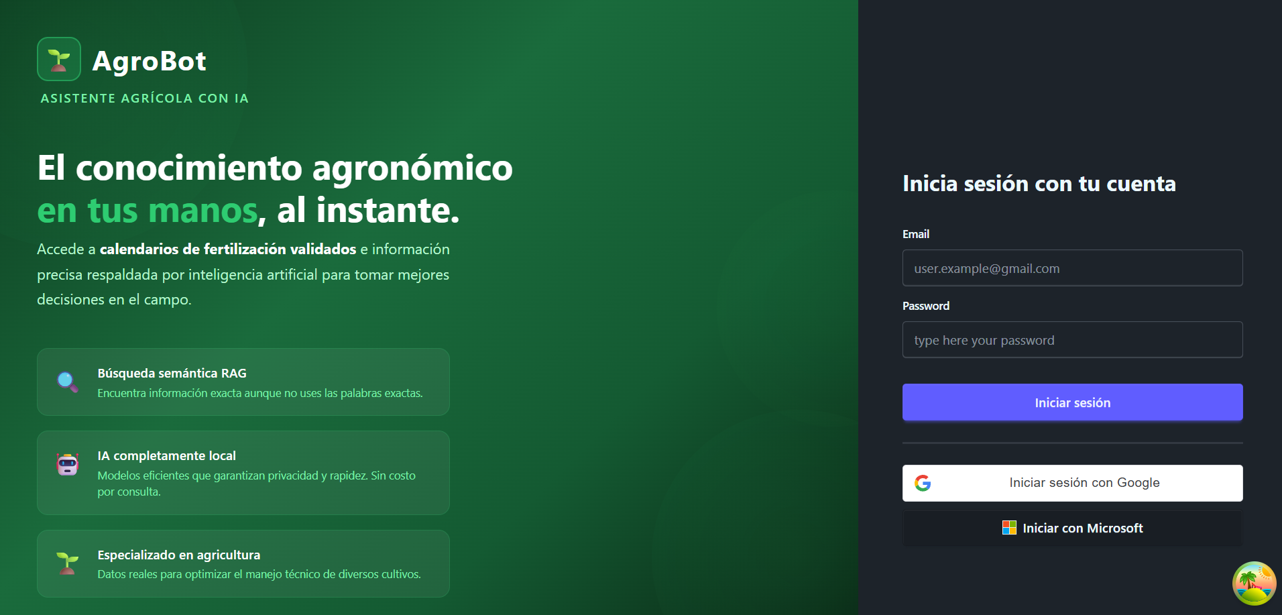
🔐 Autenticación Segura — Google OAuth 2.0 (Sección 3.4.1-3.4.2)
localhost:5173
1
Google OAuth 2.0
Estándar de la industria. Sin contraseñas que hackear.
2
Historial Privado
Cada usuario ve solo sus propias conversaciones.
3
Sin registro manual
Un clic y estás dentro. Compatible con cualquier cuenta Google.
4
Tokens JWT
Sesión segura y con expiración automática.
5
Cero almacenamiento de contraseñas
Nunca tocamos la contraseña del usuario.
AgroBot — Universidad de Sonsonate
7 / 14
Notes:
Qué decir: "El sistema usa Google OAuth 2.0, el mismo estándar que usa Gmail o YouTube. Nosotros nunca vemos ni guardamos contraseñas. El historial es completamente privado para cada agricultor."

Slide 8
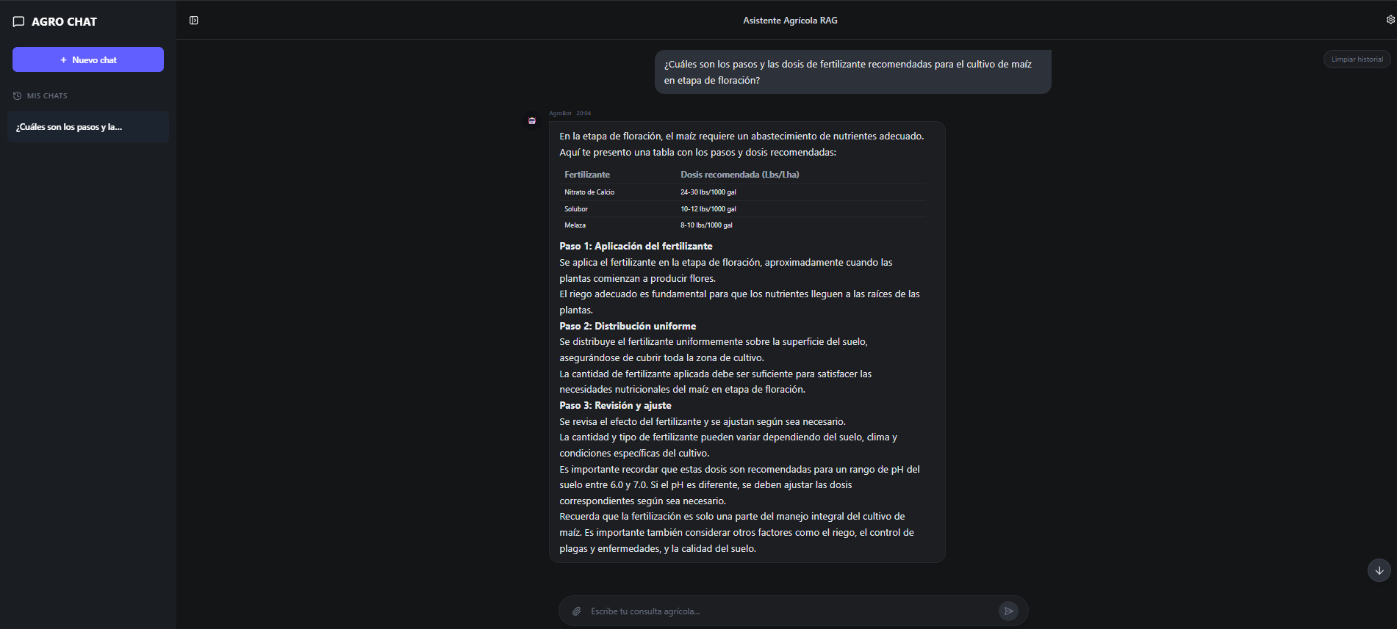
💬 Interfaz de Chat — UX/UI Principal (Sección 3.4.3)
localhost:5173
1
Indicador RAG inteligente
"Consultando base de datos agrícola..." — confirma que RAG está activo.
2
Botón STOP ⏹️
AbortController cancela la generación en cualquier momento.
3
Copiar respuesta 📋
Un clic copia toda la respuesta al portapapeles.
4
Auto-scroll ↕️
La pantalla baja automáticamente al final de la respuesta.
5
Renombrar y Organizar ✏️
El agricultor puede etiquetar y organizar sus sesiones.
AgroBot — Universidad de Sonsonate
8 / 14
Notes:
DEMO EN VIVO: Hacer una pregunta agrícola, mostrar el indicador de carga, luego mostrar el botón de STOP.

Slide 9
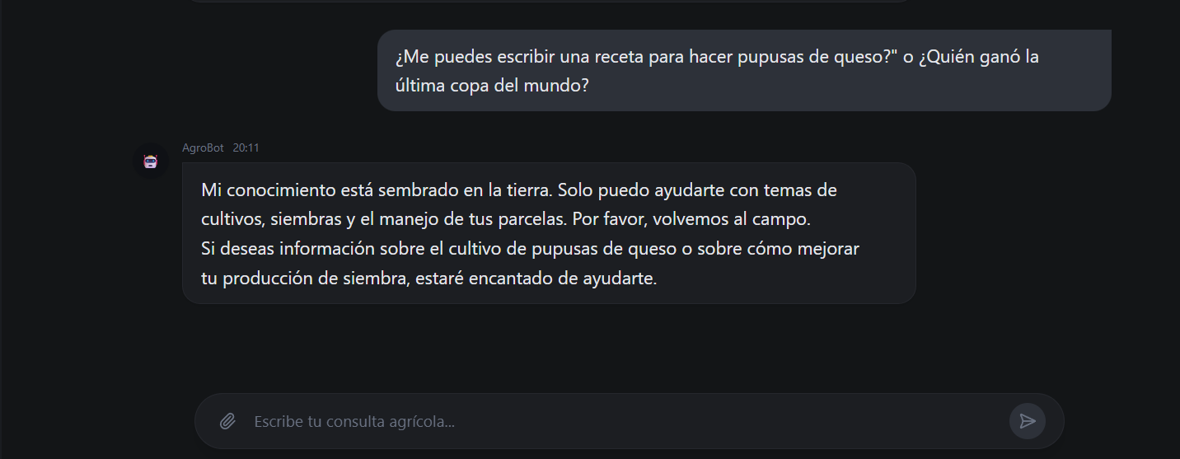
🧱 Protocolo de Seguridad: "El Muro" (Sección 3.4.7)
✅ Preguntas PERMITIDAS
▶ ¿Cuándo fertilizo el maíz?
▶ ¿Qué dosis de nitrógeno usa el frijol?
▶ ¿Cuál es el calendario del café?
🚫 Preguntas BLOQUEADAS
✕ ¿Quién ganó el mundial?
✕ Escríbeme una canción.
✕ ¿Qué película me recomiendas?
💡 El prompt instruye al modelo: "Solo puedes responder sobre fertilización agrícola".
AgroBot — Universidad de Sonsonate
9 / 14
Notes:
Qué decir: "Implementamos un protocolo de redirección. El sistema tiene un prompt que le dice que SOLO puede hablar de fertilización agrícola."

Slide 10
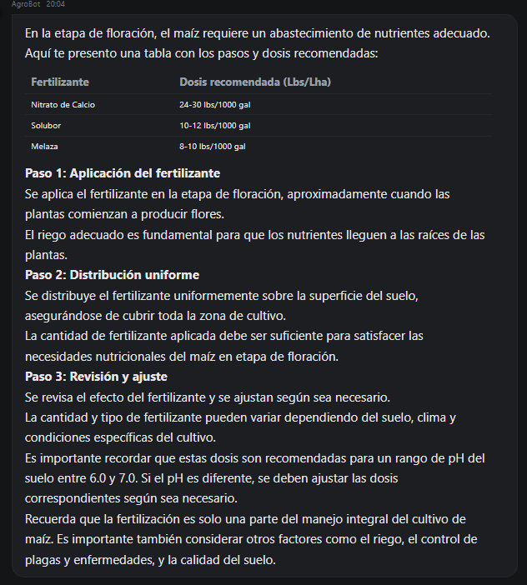
📊 Renderizado Dinámico de Tablas (Sección 3.4.6)
localhost:5173
1
Origen: Excels agrícolas
Los calendarios son tablas en hojas de cálculo validadas.
2
Conversión automática a Markdown
El sistema convierte filas y columnas a formato Markdown.
3
Renderizado HTML nativo
react-markdown + GFM convierte Markdown a HTML visual.
4
Negritas, listas y código
El modelo puede destacar dosis, pasos y fórmulas técnicas.
5
Resultado visual
Tablas limpias, fáciles de leer para el agricultor.
AgroBot — Universidad de Sonsonate
10 / 14
Notes:
Qué decir: "Usamos react-markdown con soporte GFM. Los datos de los Excels se presentan como tablas visuales y listas claras, no como texto plano."

Slide 11
PARTE 3
Factibilidad y Conclusiones
Sección 3.5 de la Tesis
11 / 14

Slide 12
📋 Análisis de Factibilidad (Sección 3.5)
✅ Técnica
💰 Económica
👥 Operativa
React 18 + Vite — Stack moderno y maduro.
$0 en APIs externas (OpenAI, Google AI).
Interfaz intuitiva, sin curva de aprendizaje.
Ollama — Modelos IA en local, sin nube.
Hardware: PC estándar con 8 GB RAM.
Acceso con cuenta Google (ya la tienen).
Docker — Despliegue portable y reproducible.
Open Source: Todas las tecnologías son gratuitas.
Respuestas en lenguaje natural simple.
pgvector — Búsqueda vectorial en PostgreSQL.
Sin costo por consulta al chatbot.
Funciona en celular, tablet o PC.
Funciona con conexión intermitente (edge).
Escalable sin costo adicional de infraestructura.
Agregar datos: solo ejecutar script de ingestión.
TypeScript — Código tipado y menos errores.
Solo costo: servidor local para producción.
Manual de instalación incluido (INSTALLATION.md).
AgroBot — Universidad de Sonsonate
12 / 14

Slide 13
“
AgroBot transforma más de 60 calendarios de fertilización históricos en una herramienta de consulta inteligente, accesible e inmediata — democratizando el conocimiento agronómico técnico de la zona occidental de El Salvador.
— Capítulo 3: Metodología de AgroBot — 2026
60+
10
85%
$0
Calendarios
Años de datos
Precisión objetivo
Costo en APIs
13 / 14

Slide 14
¡Gracias!
¿Preguntas?
AgroBot — Asistente Virtual para Fertilización Agrícola
Universidad de Sonsonate | Facultad de Ingeniería y Ciencias Naturales | 2026

